Slide 1


구분 | 내부 / 고객제출용
보안등급 | 1등급
[사용자] 결제하기 토스 위젯 적용 화면설계서
문자고 구축
단계 | 설계
구분 | 구축 단계별 산출물
2026.05.19
주식회사 아이티앤의 사전 승인 없이 본 내용의 전부 또는 일부에 대한 복사, 전재, 배포, 사용을 금합니다.

Slide 2
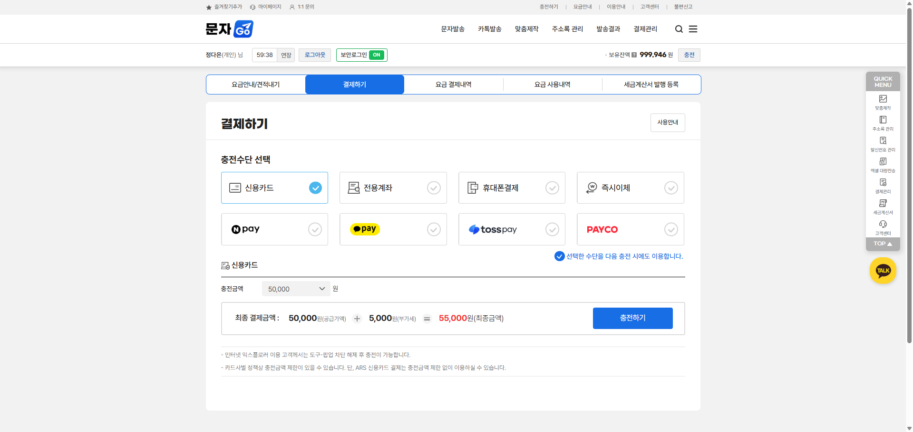
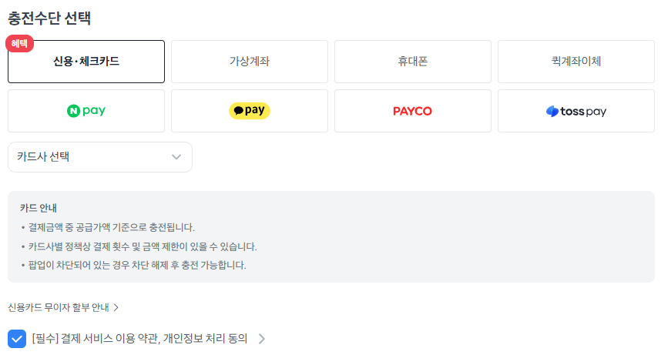
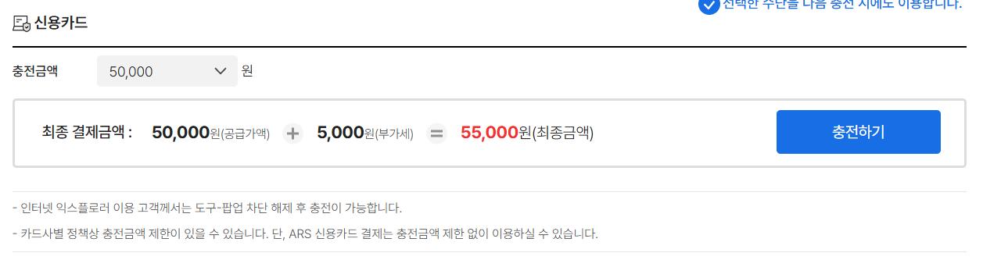
토스페이먼츠
위젯 적용 예상 화면
신용·체크카드
충전금액
1,000원 이상 입력해주세요.
원
충전하기
+ 1만원
+ 5만원
+ 10만원
+ 100만원
최종 결제금액:
50,000원(공급가액)
+
5,000원(부가세)
=
55,000원(최종금액)

Slide 3
화면명: 결제하기
접근 경로: GNB 결제관리 클릭 → 결제하기 탭 선택 / 헤더 [충전] 버튼 클릭
접근 권한: 로그인 회원 전용(비로그인 시 로그인 페이지로 리다이렉트)
목적: 충전수단 선택 후 금액을 입력하여 잔액 충전

Slide 4
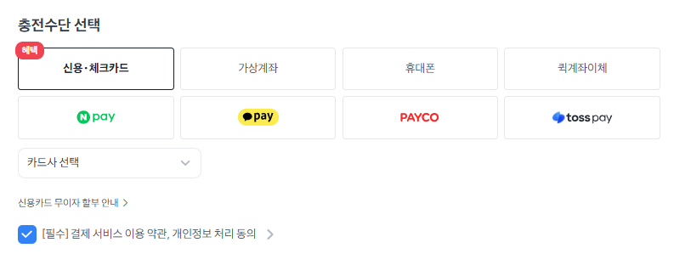

결제관리 > 결제하기
*충전수단 선택 전 화면
LINK & DESCRIPTION
1 | ■ 토스 위젯 적용 영역
1

Slide 5
결제관리 > 결제하기 > 신용·체크카드
*충전수단(신용·체크카드) 선택 화면
LINK & DESCRIPTION
1 | ■ 충전금액 입력 - 입력창: 숫자만 입력 가능 / placeholder: “1,000원 이상 입력해주세요.” / 단위 “원” 고정 표시(입력창 우측) - 금액 변경 시: 하단 최종 결제금액 실시간 갱신(공급가액, 부가세, 최종금액) - 최소/최대: 최소 1,000원 / 최대 99,999,999원 > 9자리 초과 입력 시 앞 8자리까지만 유지, 초과 입력값은 자동 차단
2 | ■ 충전하기 버튼 활성화 조건 - 기본 상태: 비활성화 - 활성화 조건: 1,000원 이상 입력 시 > 입력값 1,000원 미만 또는 삭제(전체 지움) 시 비활성화로 복귀
3 | ■ 빠른 금액 버튼 - 구성: +1만원 / +5만원 / +10만원 / +100만원 - 클릭 시: 충전금액 입력창에 해당 금액 누적 합산. Ex: +5만원 두 번 클릭 → 100,000원 - 위치: 충전금액 입력창 아래 배치
4 | ■ 최종 결제금액 - 표시 순서: ①공급가액(충전금액) → ②부가세(10%) → ③ 최종 결제금액 - 최종금액 강조 - 계산 로직: 공급가액=사용자 입력값 / 부가세=공급가액*10% / 최종 결제금액=공급가액+부가세
신용·체크카드
1
충전금액
1,000원 이상 입력해주세요.
원
2
충전하기
3
+ 1만원
+ 5만원
+ 10만원
+ 100만원
4
최종 결제금액:
50,000원(공급가액)
+
5,000원(부가세)
=
55,000원(최종금액)

Slide 6
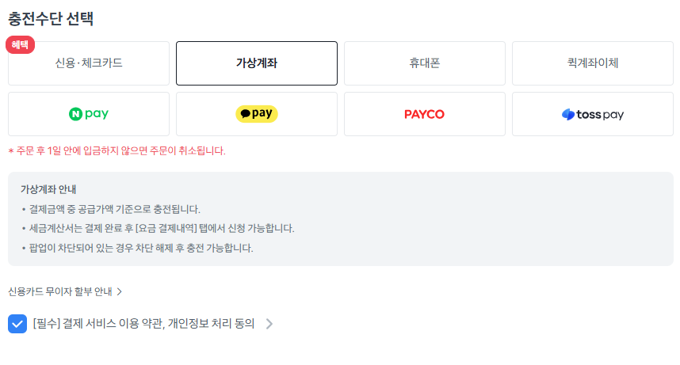
결제관리 > 결제하기 > 가상계좌
*충전수단(가상계좌) 선택 화면
LINK & DESCRIPTION
1
2
3
4
5
가상계좌
충전금액
1,000원 이상 입력해주세요.
원
충전하기
+ 1만원
+ 5만원
+ 10만원
+ 100만원
최종 결제금액:
50,000원(공급가액)
+
5,000원(부가세)
=
55,000원(최종금액)

Slide 7
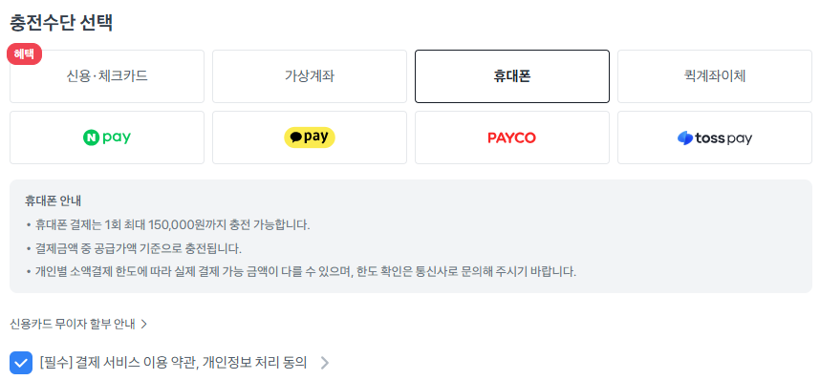

결제관리 > 결제하기 > 휴대폰
*충전수단(휴대폰) 선택 화면
LINK & DESCRIPTION
1 | ■ 충전금액 입력 - 최대 150,000원
2 | ■ 휴대폰 결제 최대금액 초과 안내 - 노출 조건: 입력값 150,000원 초과 시 - 입력창 테두리 색상: 빨간색 - 노출 형태: 경고 아이콘 + 텍스트 - 해제 조건: 입력값 150,000원 이하로 변경 시
2
휴대폰 결제 최대금액 초과 입력 시
충전금액
1500000
원
충전하기
휴대폰
⚠️ 휴대폰 결제는 최대 150,000원까지 입력 가능합니다.
1
충전금액
1,000원 이상 입력해주세요.
원
충전하기
+ 1만원
+ 5만원
+ 10만원
+ 100만원
최종 결제금액:
50,000원(공급가액)
+
5,000원(부가세)
=
55,000원(최종금액)

Slide 8
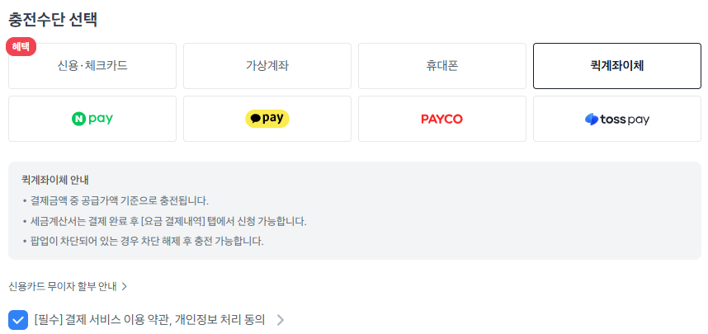
결제관리 > 결제하기 > 퀵계좌이체
*충전수단(퀵계좌이체) 선택 화면
LINK & DESCRIPTION
퀵계좌이체
충전금액
1,000원 이상 입력해주세요.
원
충전하기
+ 1만원
+ 5만원
+ 10만원
+ 100만원
최종 결제금액:
50,000원(공급가액)
+
5,000원(부가세)
=
55,000원(최종금액)

Slide 9
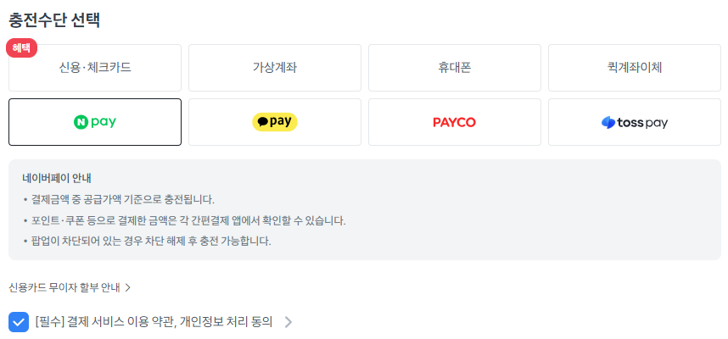

결제관리 > 결제하기 > 간편결제
*충전수단(간편결제: 네이버페이, 카카오페이, 페이코, 토스페이) 선택 화면
LINK & DESCRIPTION
1
2
3
4
5
간편결제
충전금액
1,000원 이상 입력해주세요.
원
충전하기
+ 1만원
+ 5만원
+ 10만원
+ 100만원
최종 결제금액:
50,000원(공급가액)
+
5,000원(부가세)
=
55,000원(최종금액)

